Slide 1
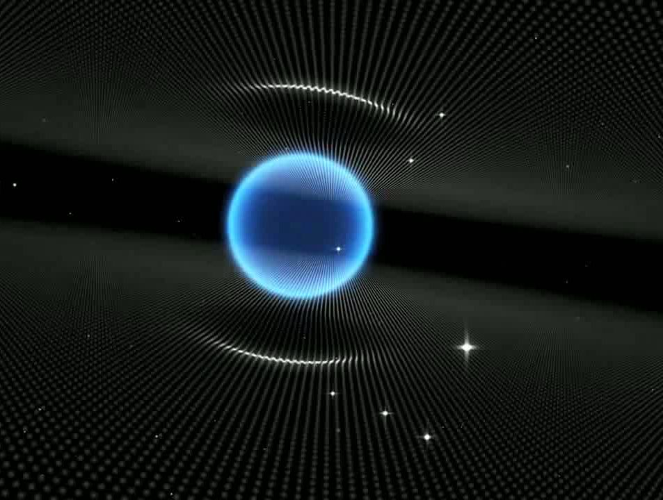
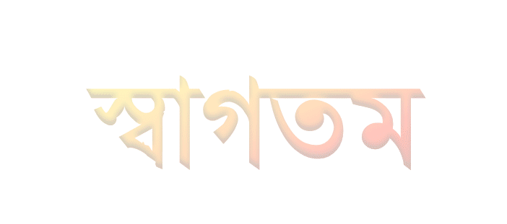

Slide 2


তরিকুল ইসলাম
সহকারি শিক্ষক(বিজ্ঞান)
রঘুনাথপুর উচ্চ বিদ্যালয়
বিজ্ঞান
অষ্টম শ্রেণি
সপ্তম অধ্যায়
পৃথিবী ও মহাকর্ষ

Slide 3
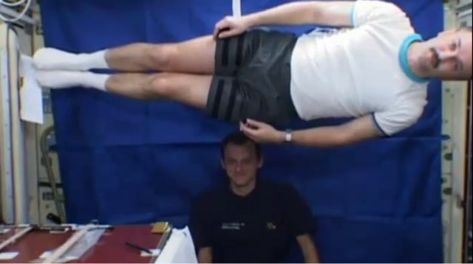
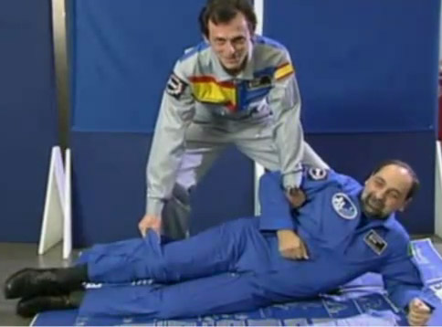
নিচের ঘটনাটি লক্ষ কর
এখানে লোকটিকে সহজে উঠাতে পারছেন কেনো?
এখানে লোকটিকে উঠাতে পারছেনা কেনো?

Slide 4
আজকের পাঠ
ওজনহীনতা

Slide 5
শিখনফল
ওজনহীনতার ধারণা ব্যাখ্যা করতে পারবে
ওজনহীনতার কারণ ব্যাখ্যা করতে পারবে

Slide 6
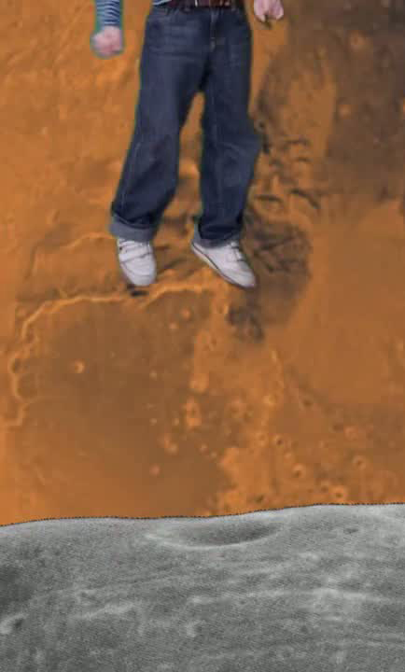
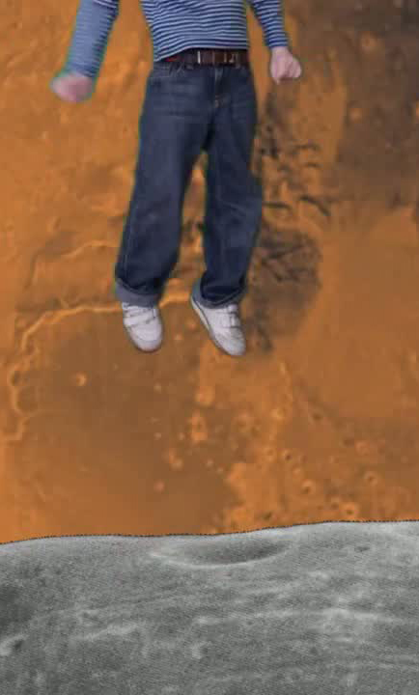
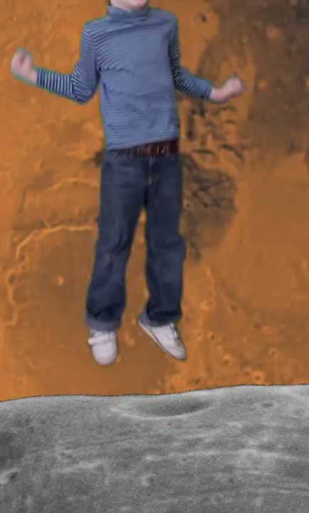
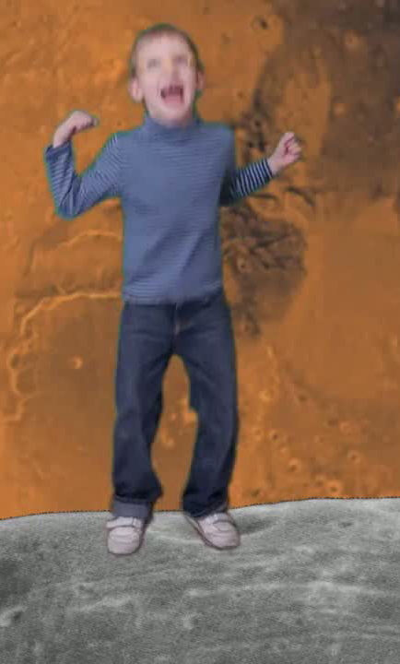
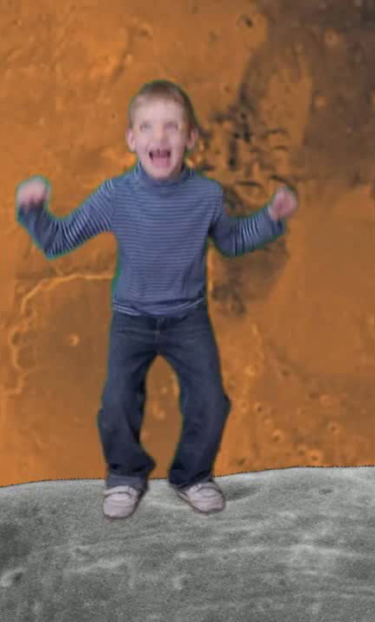
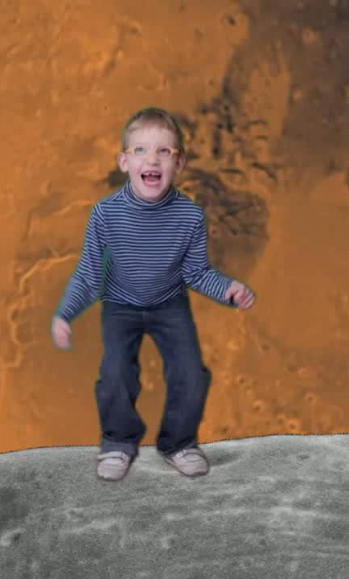
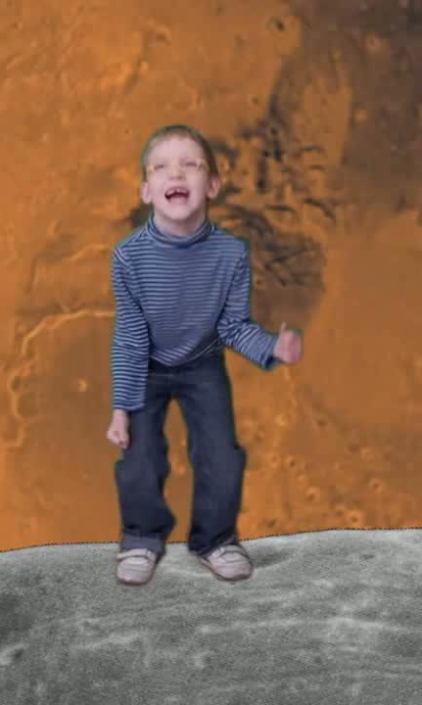
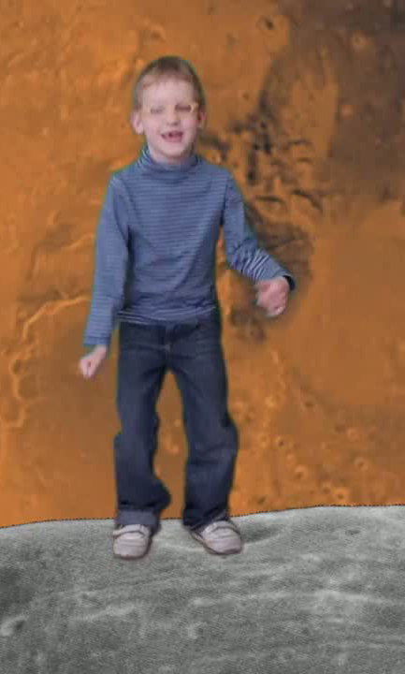
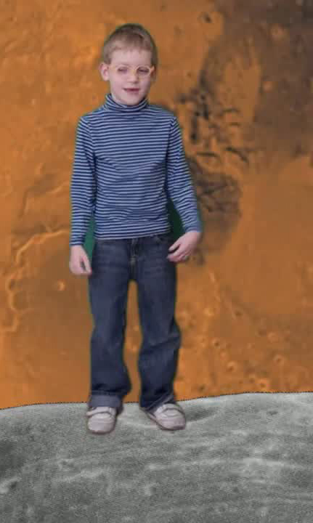
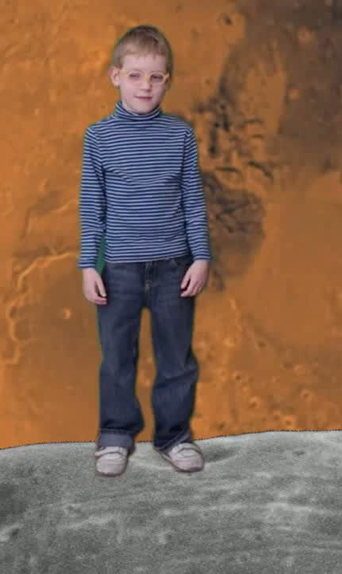
নিচের ঘটনাটি লক্ষ কর
বালকটি লাফিয়ে উপরে উঠার পর
আবার ভূ-পৃষ্ঠে ফিরে আসছে কেনো?
এই অভিকর্ষ বলের পরিমাণ কত?
ভূ-পৃষ্ঠ কি বালকটির উপর বল প্রয়োগ করছে?
অভিকর্ষ বল
প্রতিক্রিয়া বলের পরিমাণ কত?
বালকটির ওজনের সমান?
প্রতিক্রিয়া বল

Slide 7
বালকটি দুই অবস্থানেই কী একই ওজন অনুভব করবে?
বালকটি এখানে কী ওজন অনুভব করছে?
বালকটি কখন ওজন অনুভব করবে না?
যখন অভিকর্ষ বল বা প্রতিক্রিয়া বল কাজ করবে না?

Slide 8
জোড়ায় কাজ
ওজনহীনতা কী?

Slide 9
লিফটে উঠা-নামার সময় ওজন কম-বেশি হবে কী?
কখন আমাদের ওজন বেশি হয়?
কখন আমাদের ওজন কম হয়?

Slide 10

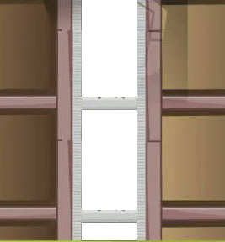

লিফট উপরে উঠার সময় ওজন বেশি হয় কেনো?
উপরে উঠার সময় লিফটের মধ্যে আমরা নিজেদেরকে কি ভারী অনুভব করব?
কেনো ভারী অনুভব করব?
mg নিউটন এর বেশি
লিফটটি উপরে উঠার সময় লোকটি লিফটের
মেঝে কত নিউটন বল প্রয়োগ করবে?
ওজনের সমান
mg নিউটন
লোকটি লিফটের মেঝে কী
পরিমাণ বল প্রয়োগ করবে?

Slide 11
লিফট নামার সময় ওজন কম হয় কেনো?
ওজনের সমান
mg নিউটন
লোকটি লিফটের মেঝে কী
পরিমাণ বল প্রয়োগ করবে?
নিচে নামার সময় লিফটের মধ্যে আমরা নিজেদেরকে কি হালকা অনুভব করব কী?
কেনো হালকা অনুভব করব?
লিফটটি নিচে নামার সময় লোকটি লিফটের
মেঝে কত নিউটন বল প্রয়োগ করবে?
mg নিউটন এর কম

Slide 12


ওজনের সমান
mg নিউটন
লোকটি লিফটের মেঝে কী
পরিমাণ বল প্রয়োগ করবে?
g ত্বরণে নিচে নামার সময় লিফটের মধ্যে আমরা কী নিজেদের ওজন অনুভব করব ?
ওজনহীন অনুভব করব
লিফটটি g ত্বরণে নিচে নামার সময় লোকটি
লিফটের মেঝে কত নিউটন বল প্রয়োগ করবে?
m(g-g) বা 0 নিউটন

Slide 13
নিচের ঘটনাটি লক্ষ কর
মহাশূন্যযানটি অন্য কোন অবস্থায় থাকলে মহাশূন্যচারী নিজেকে ওজনহীন অনুভব করবে?
মহাশূন্যযানটি সবসময় পৃথিবী থেকে সমান উচ্চতায় থাকতে হবে কী?
মহাশূন্যচারী মহাশূন্যযানের দেয়ালে বল প্রয়োগ করছে কি?
মহাশূন্যযানটি পৃথিবী থেকে সমান দূরত্ব বজায় রাখছে কী?
মহাশূন্যচারীরা কেনো নিজেকে ওজনহীন অনুভব করছে?

Slide 14
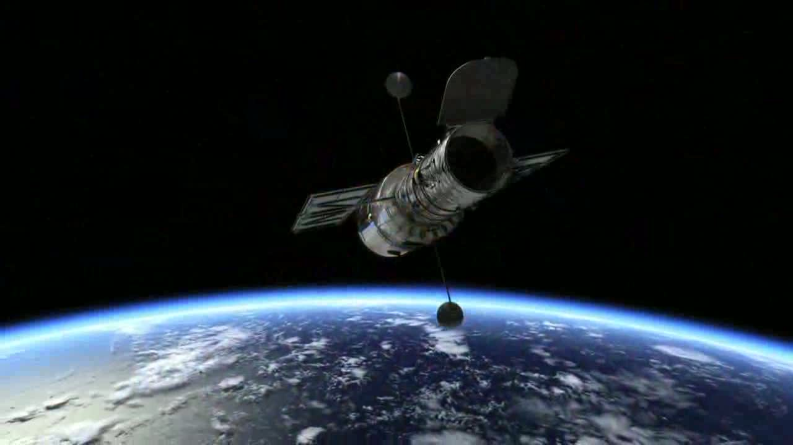
দলগত কাজ
এই টেলিস্কোপটি নির্দিষ্ট উচ্চতায়
রেখে পৃথিবীর চারদিকে ঘুরাতে
হলে কী ব্যবস্থা গ্রহণ করতে হবে।
Notes:
।

Slide 15
মূল্যায়ন
মহাশূন্যচারী নিজেকে ওজনহীন অনুভব করবে যখন মহাশূন্যযান-
(i) g ত্বরণে পৃথিবীকে বৃত্তাকারে প্রদক্ষিণ করবে
(ii) মুক্তভাবে না পড়ে মহাশূন্যে স্থির দাড়িয়ে থাকবে
(iii) খাড়া উপরের দিকে উঠতে থাকবে
নিচের কোনটি সঠিক?
(ক) i , iii
(খ) i , ii
(গ) i , ii, iii
(ঘ) ii , iii
লিফটটে আমরা কখন নিজেকে অপেক্ষাকৃত হালকা অনুভব করবো?
(ক) উপরের দিকে উঠার সময়
(খ) g ত্বরণে নিচের দিকে পড়ার সময়
(গ) নিচের দিকে নামার সময়
(ঘ) g ত্বরণে উপরের দিকে উঠার সময়

Slide 16
আশা করি তোমরা,
ওজনহীনতার ধারণা ব্যাখ্যা করতে পারবে
লিফটে উঠা-নামার সময় ওজন কম-বেশি কেনো হয় তা ব্যাখ্যা
করতে পারবে
মহাশূন্যচারীগণ নিজেদেরকে কেনো ওজনহীন অনুভব করে
তা ব্যাখ্যা করতে পারবে
Notes:
।

Slide 17
ধন্যবাদ

